Slide 1


利用短周期密集台阵研究青藏高原
东北缘酒泉盆地结构
李扶摇¹，李江涛¹，叶卓²，李秋生²
1 武汉大学测绘学院
2 中国地质科学院地质所岩石圈研究中心
2024年10月21日 @ CGU

Slide 2
目 录
目录
研究区域
方法简介
成像结果
潜在油气区定位
小结
2

Slide 3
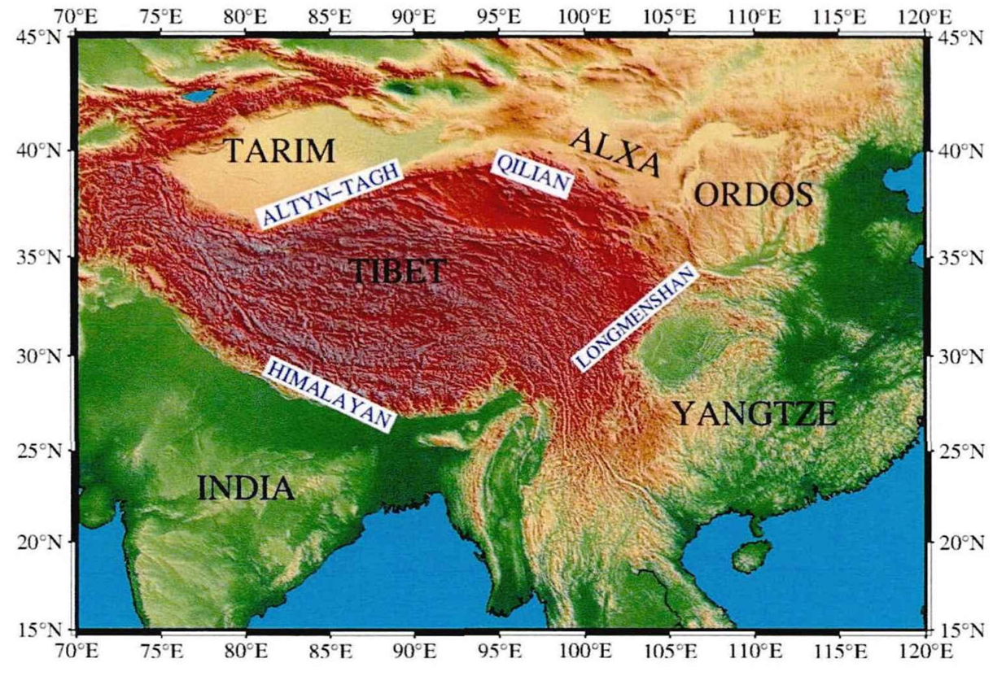
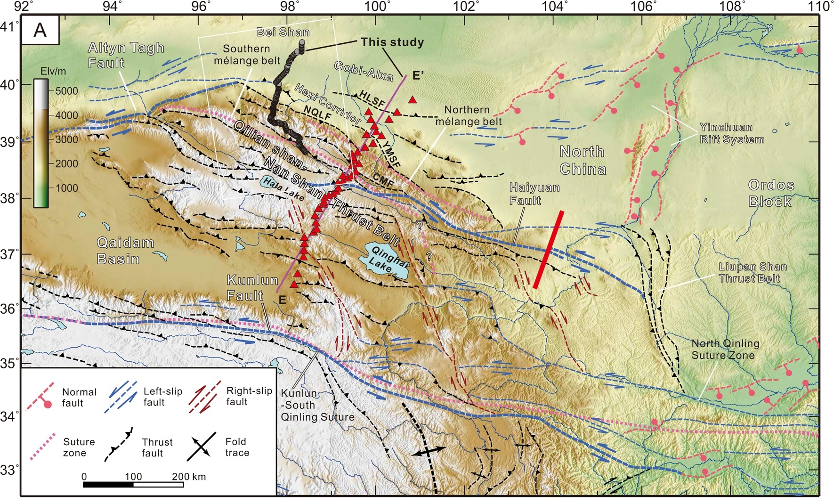
研究区域——青藏高原东北缘
约50Ma以来，欧亚板块与印度板块的南北向碰撞挤压形成了世界上最大最宏伟的高原——青藏高原。青藏高原东北缘是青藏高原隆升和侧向挤出的最新边界，也是对高原变形响应最为敏感的地区之一。
测线位置
（Ye et al., EPSL, 2021）
青藏高原地形图
3

Slide 4
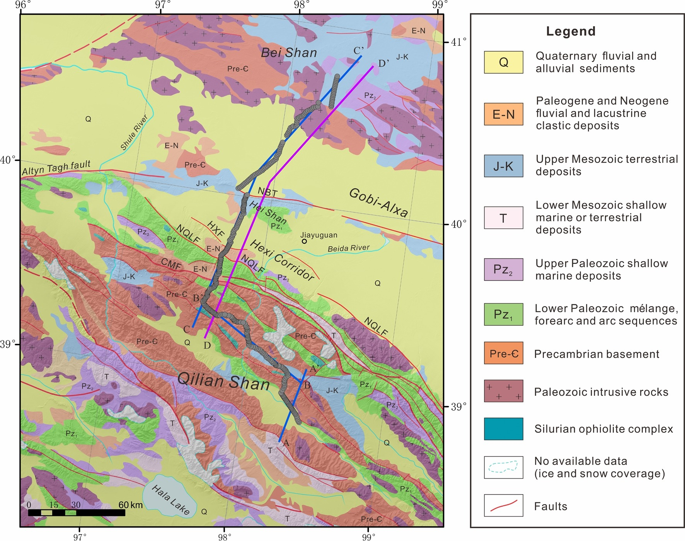
密集台阵位置
横跨青藏高原北部边缘祁连山地区短周期密集台阵。约270公里长，连续记录约35天，使用370个Zland-3C（三分量，5 Hz地震仪）节点式地震仪。
西北向段斜穿祁连山，东北向段横穿酒泉盆地石大凹陷和花海凹陷。西北向段站点间距为500米，东北向段站点间距为1000米。
显示密集台阵位置的简化地质图
（Ye et al., EPSL, 2021）
4

Slide 5
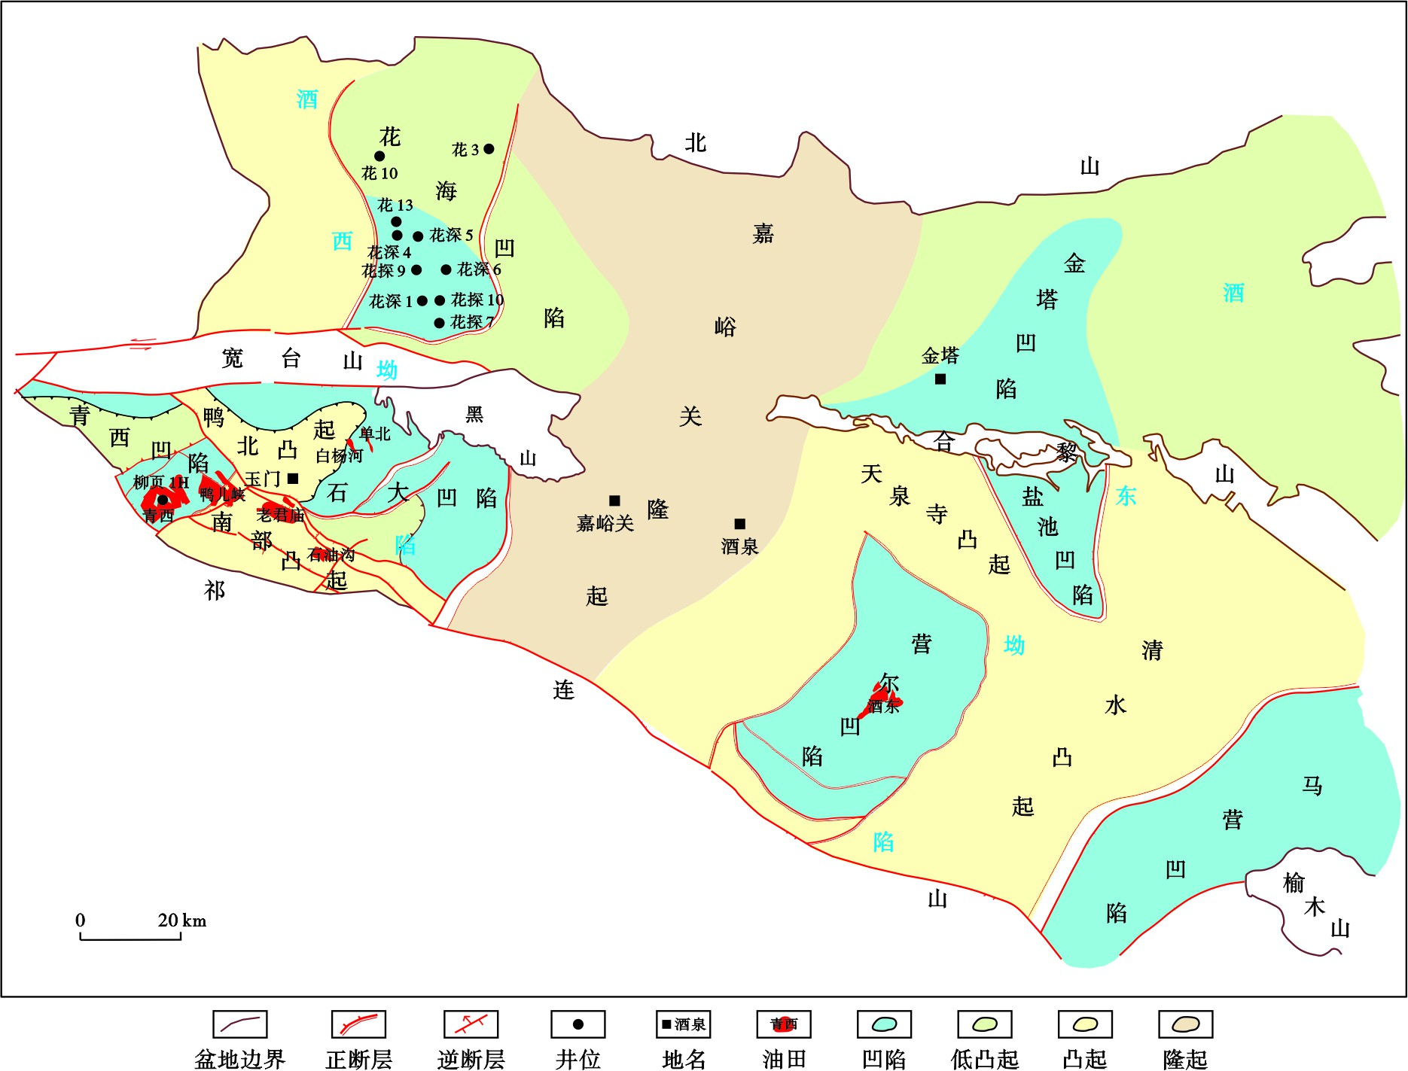
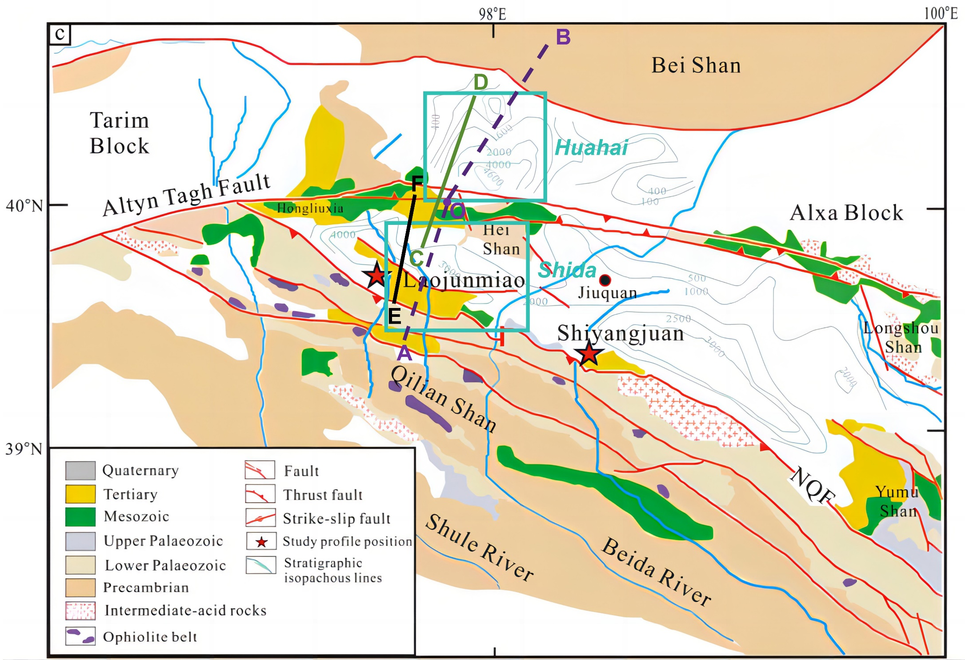
酒泉盆地概况
酒泉盆地东起榆木山，西至红柳峡，北达花海地区，南抵祁连山北麓，属走廊盆地群，面积约20800 km²，为中生代伸展断陷和新生代挤压挠曲所形成的叠合盆地。主要经历早白垩世断陷盆地演化阶段和新生代前陆盆地演化阶段。
测线位置
(修改自Liu et al., Palaeogeography, Palaeoclimatology, Palaeoecology, 2020)
酒泉盆地构造单元划分图
(魏浩元等, 石油学报, 2023)
5

Slide 6
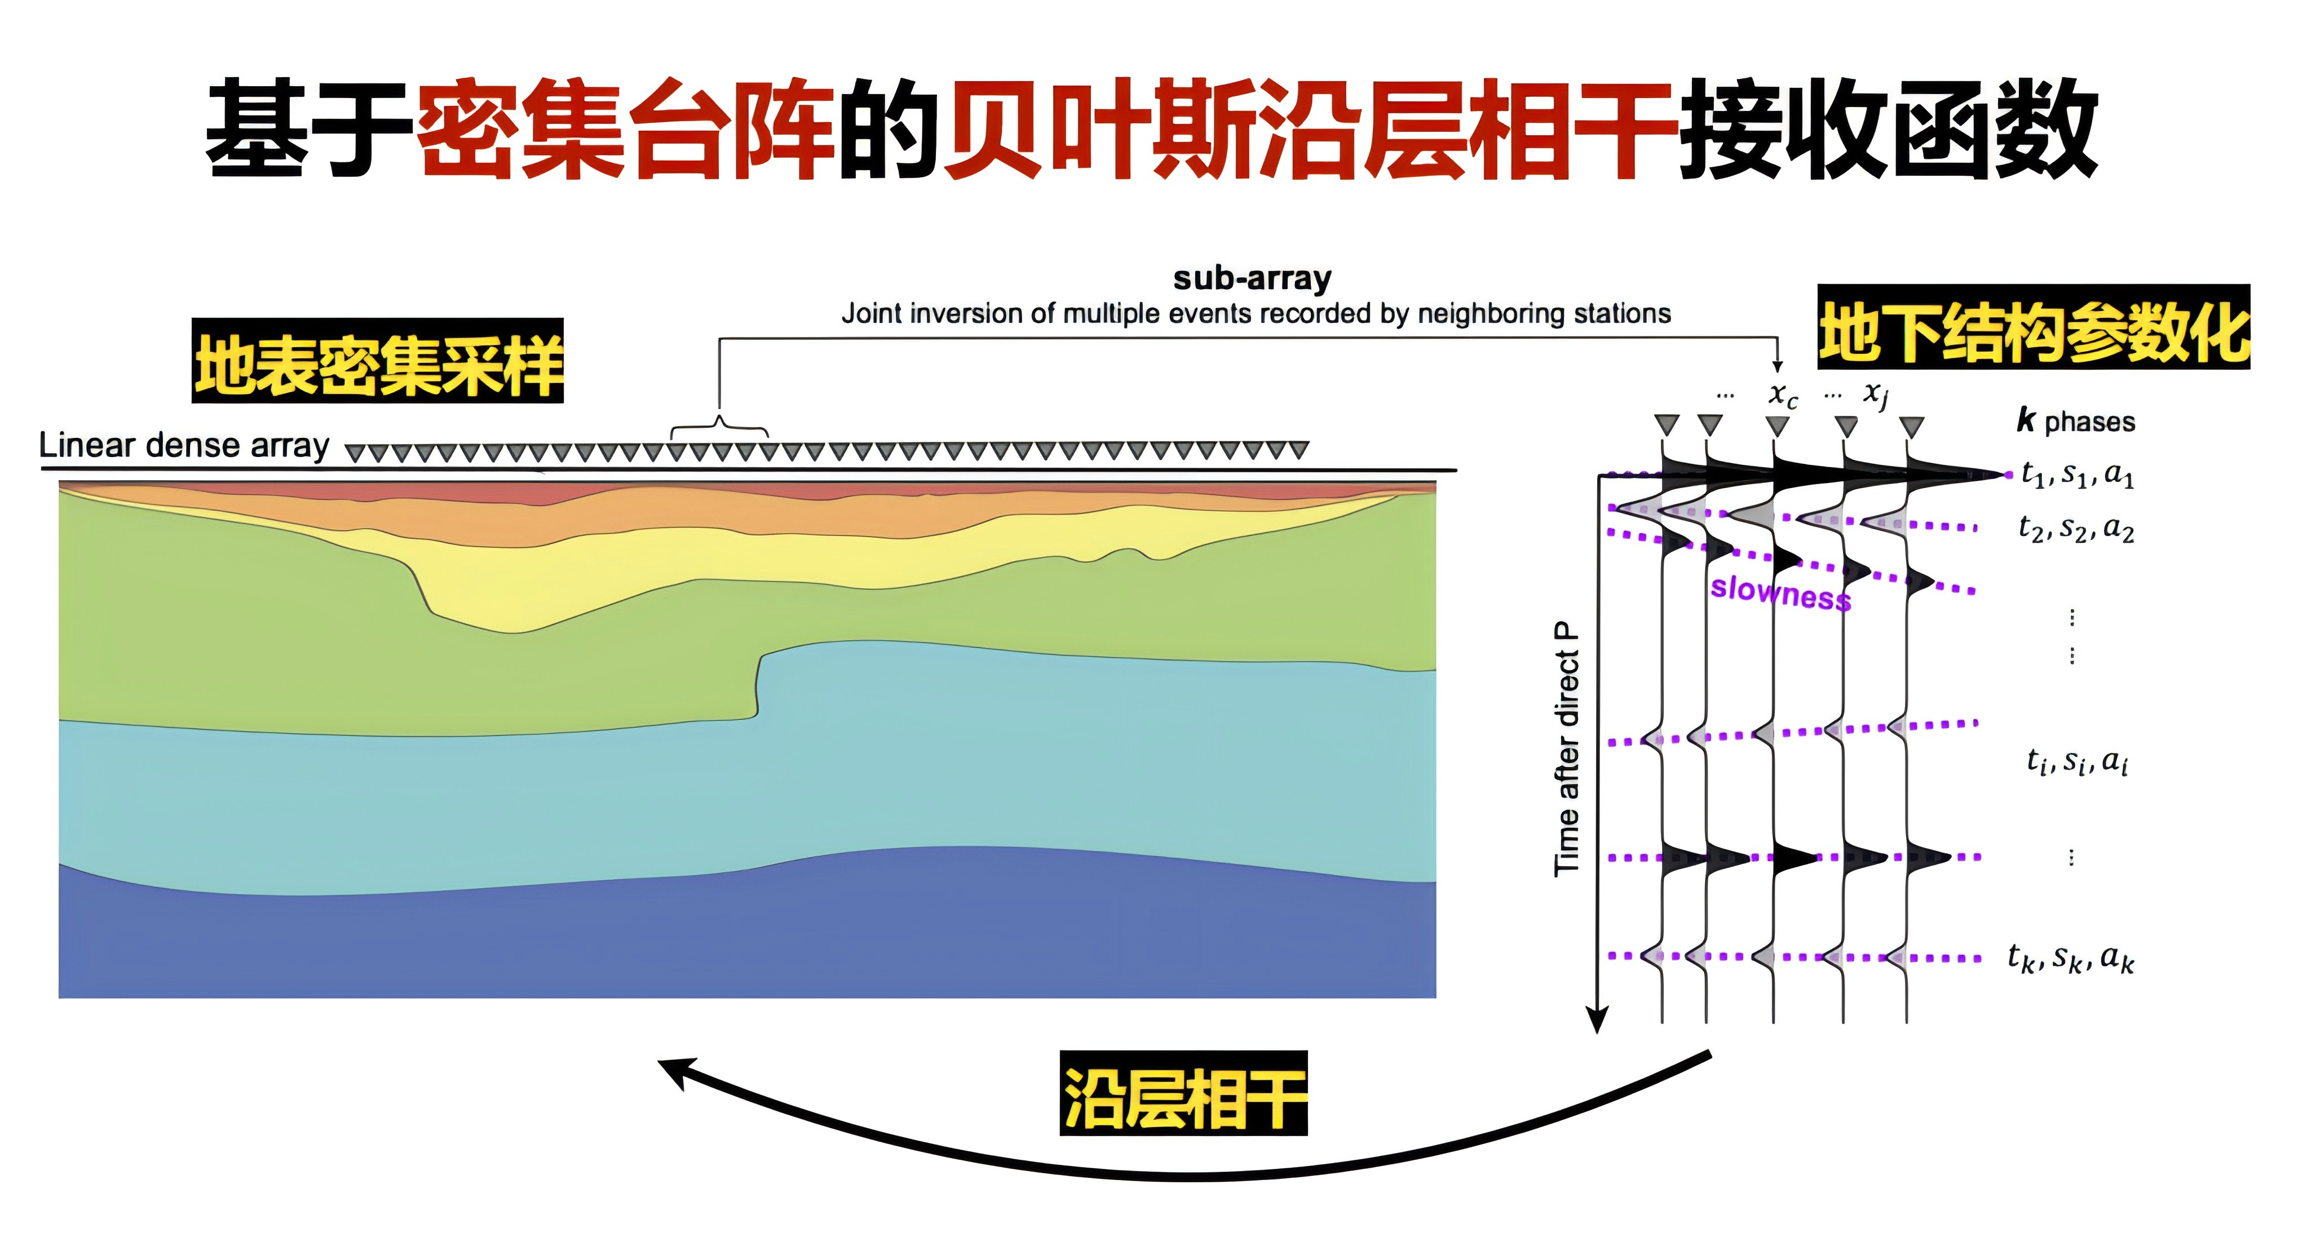
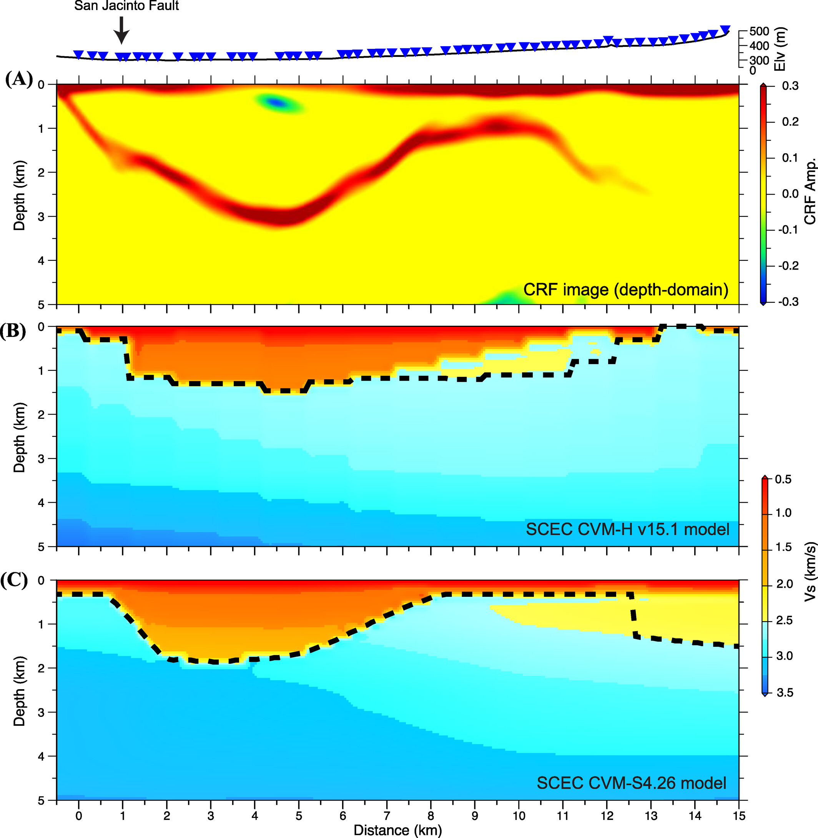
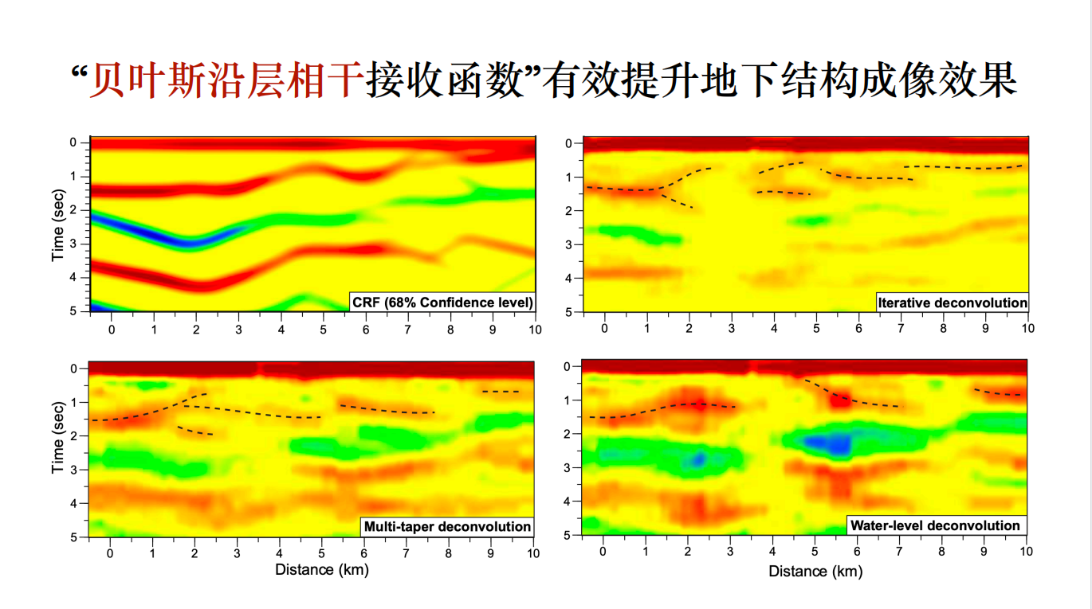
研究方法 ——贝叶斯沿层相干接收函数
(Wang et al., JGR, 2021)
6

Slide 7
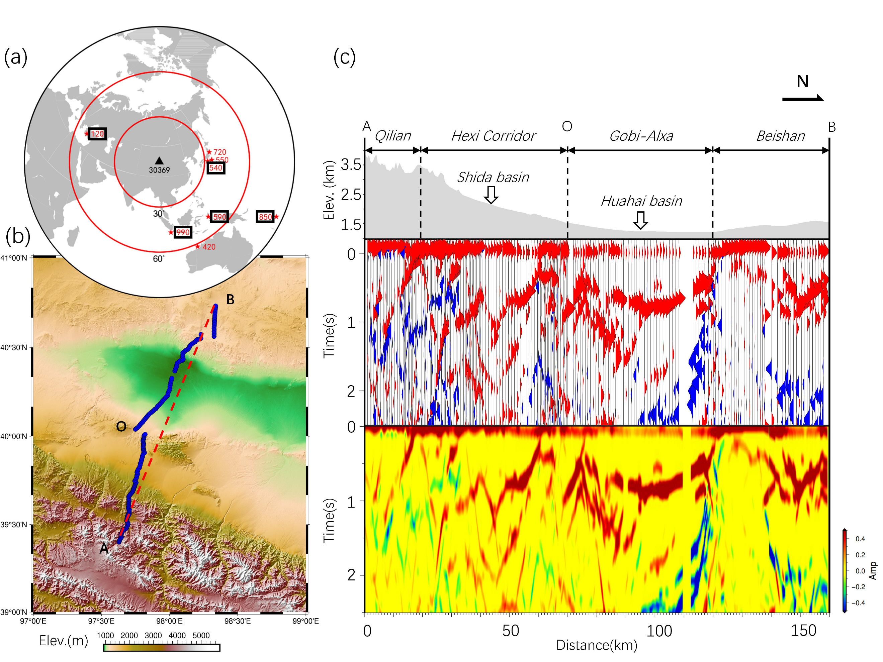

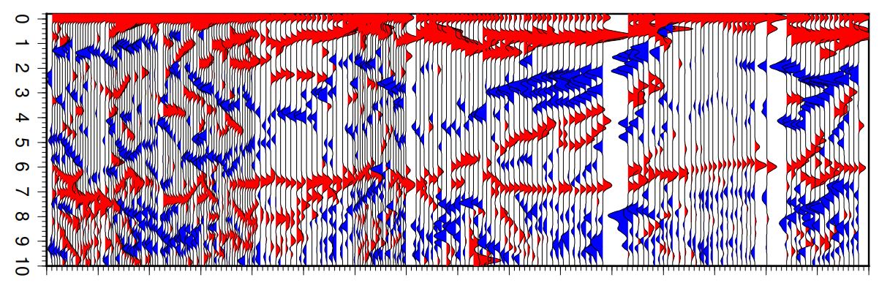
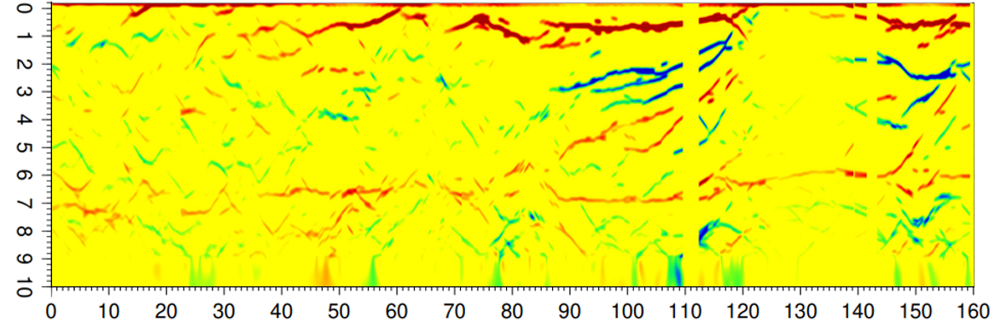
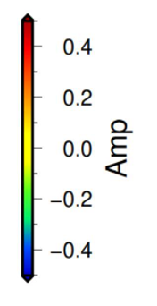
深部Moho成像结果
石大凹陷
花海凹陷
A
O
B
0
2
Time(s)
4
6
8
10
0
2
Time(s)
4
6
8
10
Distance(km)
7
(Li et al., 2024, In preparation)

Slide 8
酒泉盆地成像结果
石大凹陷
沉积中心位于约 45 km
花海凹陷
沉积中心位于约 90 km
(Li et al., 2024, In preparation)
8

Slide 9
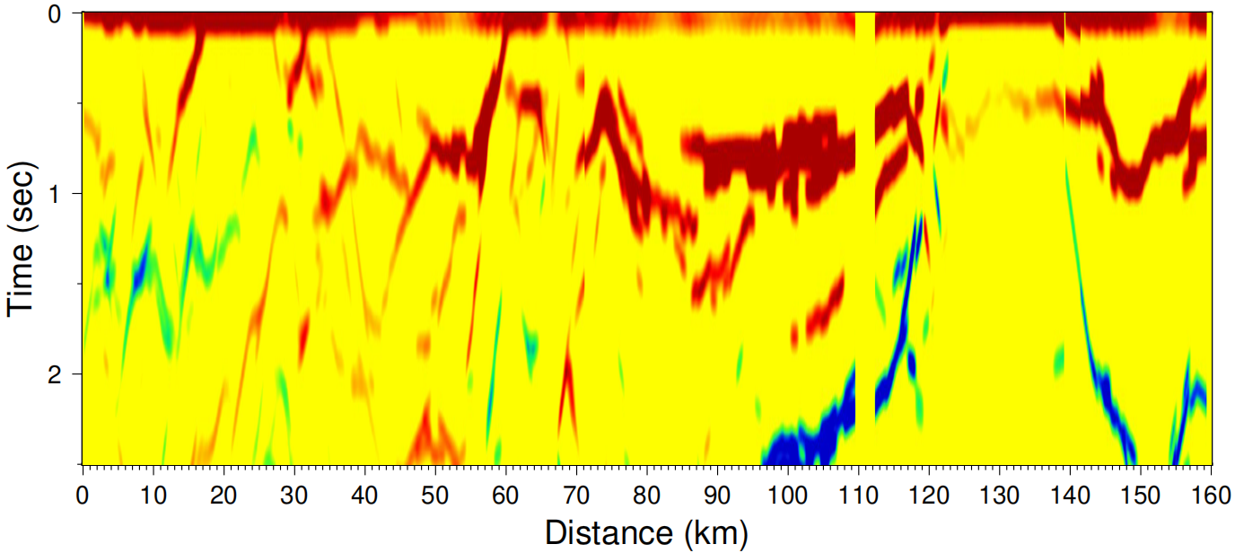
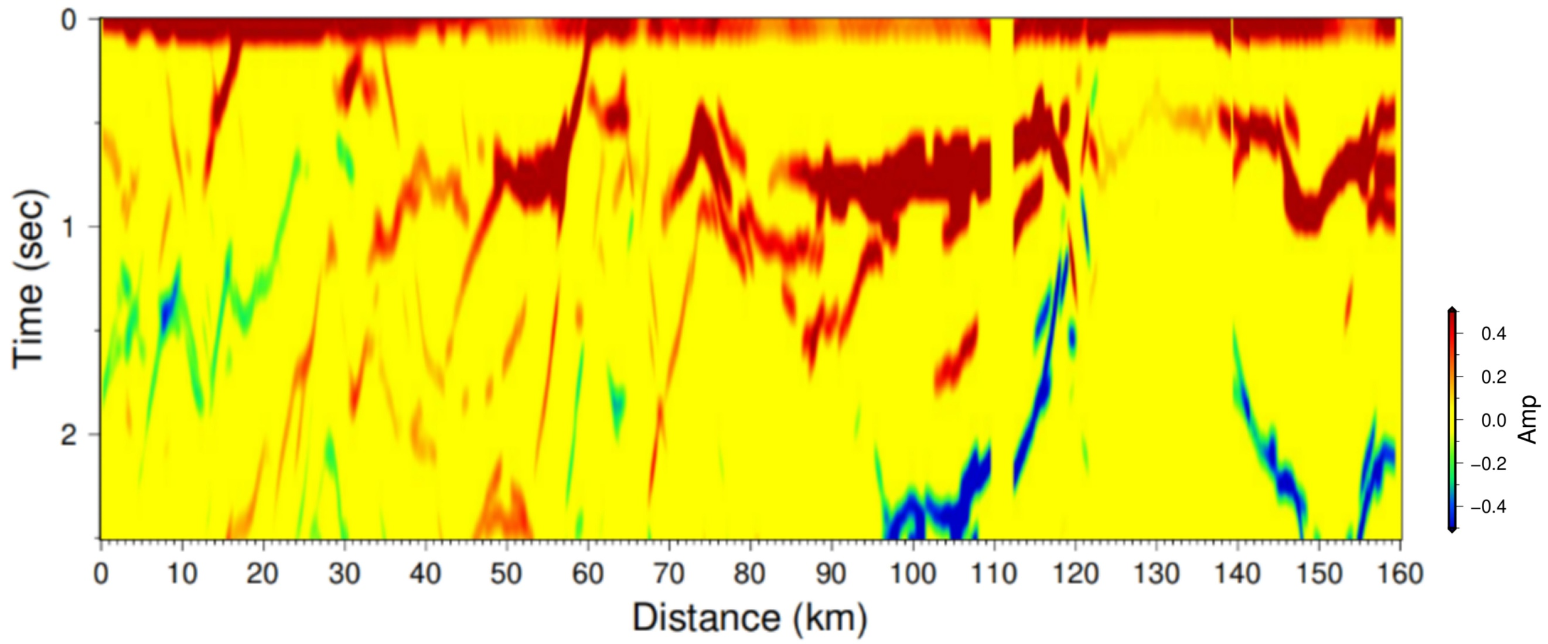
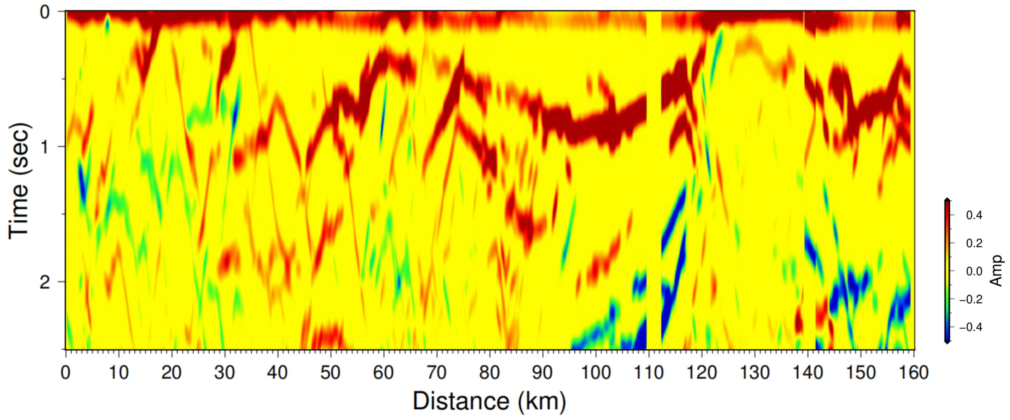
酒泉盆地成像结果
3个地震事件
所有地震事件
成像结果无明显变化，盆地沉积中心和基底结构有较好一致性
4个地震事件(去掉西北方位)
(Li et al., 2024, In preparation)
9

Slide 10
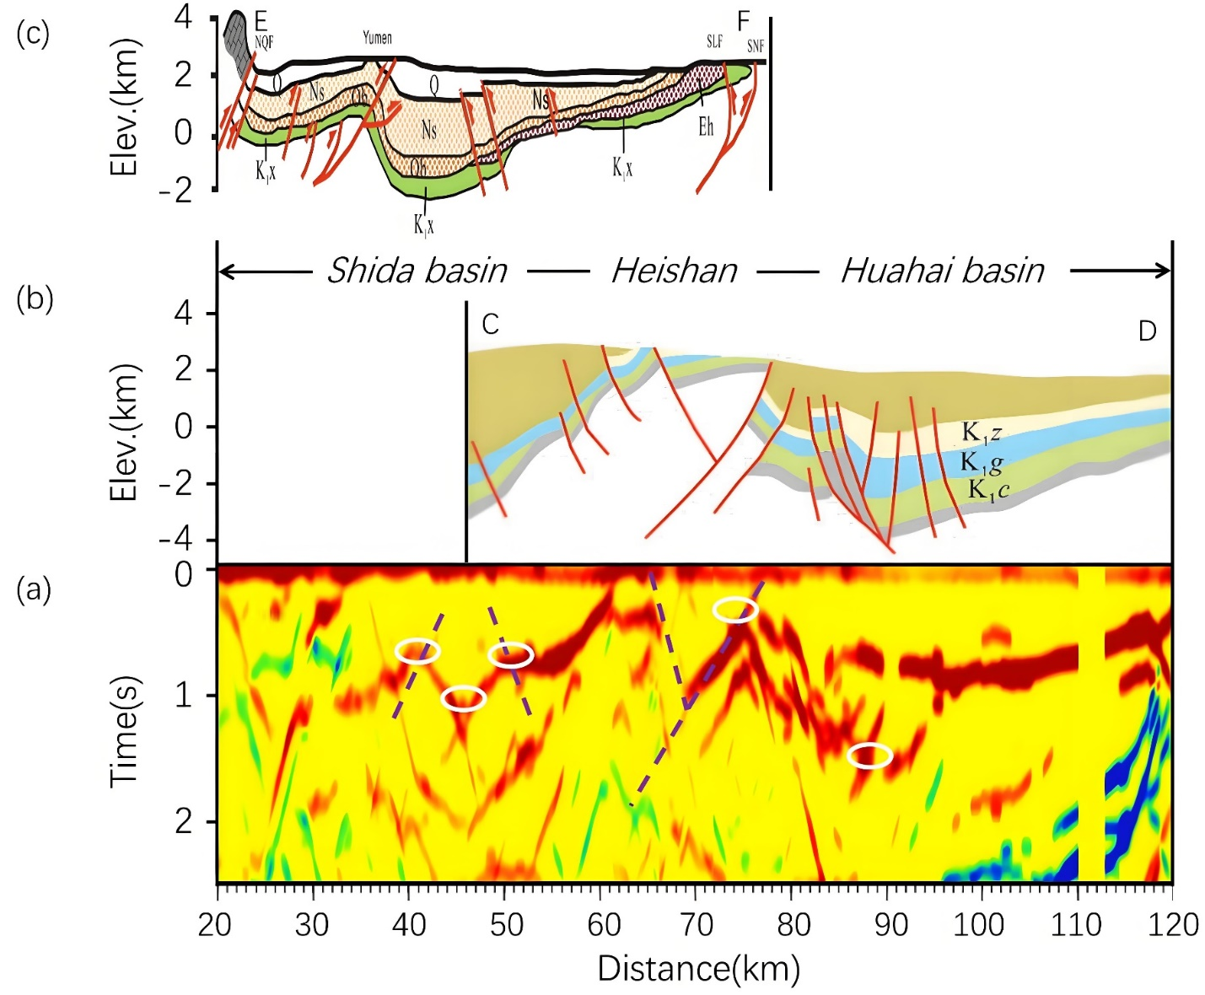
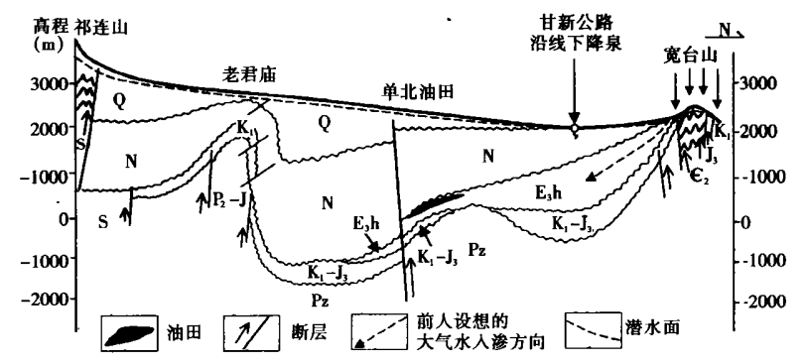
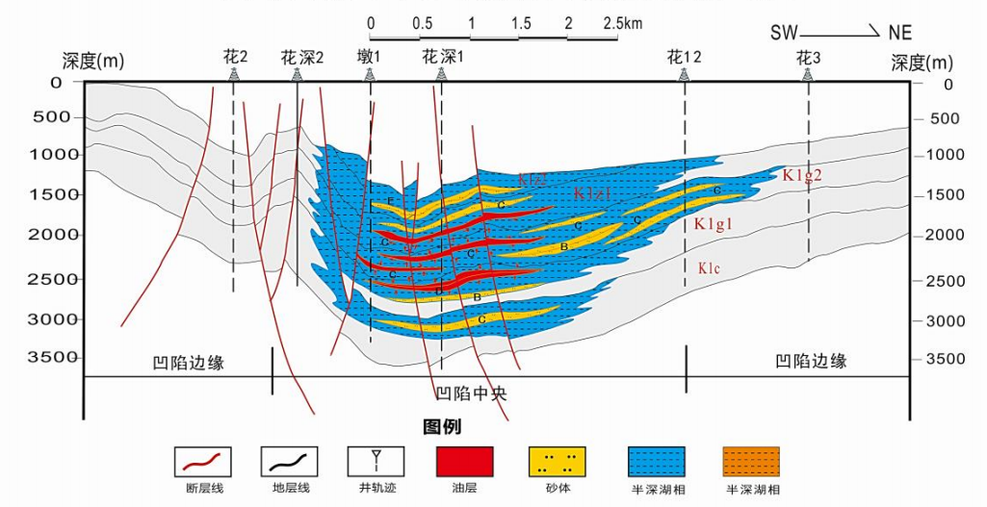
潜在油气聚集区定位
石大凹陷剖面(霍永录, 1987)
花海凹陷剖面(高雄雄, 2016)
可以低成本定位盆地沉积中心和潜在的油气聚集区？
(Li et al., 2024, In preparation)
10

Slide 11
小 结
利用接收函数方法CRF(Wang et al., 2021)与短周期密集台阵结合，对酒泉盆地石大凹陷和花海凹陷进行成像，并论证了该方法在石油勘探领域的潜在应用；
石大和花海凹陷在晚中生代原为统一凹陷，在新生代挤压环境下经历黑山-宽台山前缘隆起后分成两个凹陷；
在未来可通过布设台站间距更小的密集台阵(500 m或更短)来提高成像的分辨率，从而更准确观测盆地形态，提高定位精度。
11

Slide 12
谢 谢！
欢迎批评指正！
邮箱：fuyao.l@whu.edu.cn
12

